Slide 1
Von Rinesa
Krankenpflegehelfer/in

Slide 2
Gesundheit
Das Thema Gesundheit eröffnet viele Anwendungsfelder: Täglich verlassen sich Patienten auf medizinische Erstversorgung, Diagnostik, Beratung und Behandlung. Gerade pflege- oder hilfsbedürftige Menschen benötigen ambulante bzw. stationäre Pflege.

Slide 3
Berufe mit Medizin
Berufsfeld Berufe mit Medizin geht es um die Durchführung medizinischer Untersuchungen und Behandlungen, um die Pflege, Beratung und Betreuung von Patienten sowie um organisatorische Aufgaben im Gesundheitswesen.
Für Ausbildungsberufe in diesem Berufsfeld sind insbesondere folgende Voraussetzungen wichtig:
Interesse am Umgang mit Patienten
sorgfältiges und verantwortungsbewusstes Arbeiten

Slide 4
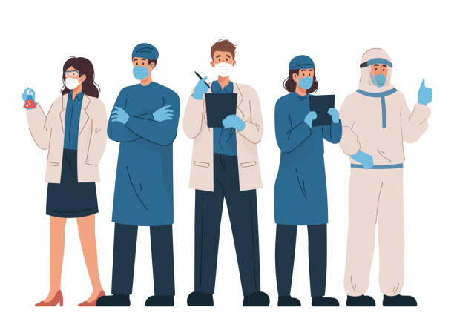
Steckbrief
Berufstyp
Ausbildungsberuf
Ausbildungsart
Schulische Ausbildung an Berufsfachschulen (landesrechtlich geregelt)
Ausbildungsdauer
1-4 Jahre (Vollzeit/Teilzeit)
Lernorte
Berufsfachschule und Praktikumsbetrieb

Slide 5
Was machst u in diesem beruf?
Gesundheits- und Krankenpflegehelfer/innen wirken bei Körperpflegemaßnahmen mit, betten und lagern Patienten um, teilen Essen aus und helfen bei der Nahrungsaufnahme.
Sie beobachten und kontrollieren Puls, Temperatur, Blutdruck und Atmung ihrer Patienten. Zudem begleiten sie diese zu Untersuchungen und Behandlungen.
Außerdem führen sie einfache ärztliche Anweisungen und Verordnungen durch, helfen bei der Pflegedokumentation und -organisation mit und unterstützen Fachkräfte wie Pflegefachleute bei den Nachtwachen.

Slide 6
Weiter Informationen
An physikalischen Therapiemaßnahmen sind sie ebenso beteiligt. Gesundheits- und Krankenpflegehelfer/innen sind zudem für Sauberkeit und Hygiene zuständig: Sie reinigen und pflegen Instrumente, räumen die Krankenzimmer auf und richten die Betten.

Slide 7
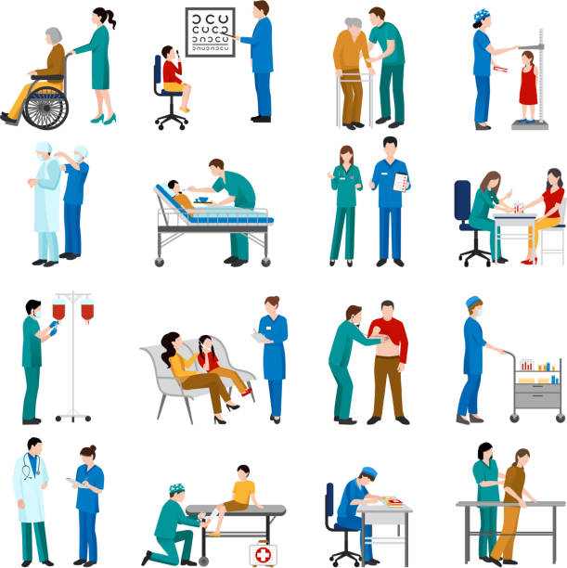
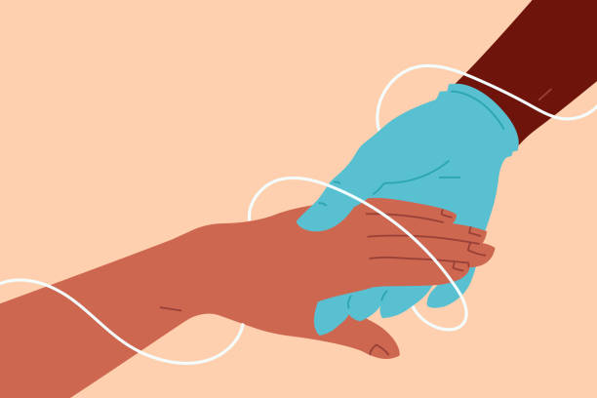
Wo arbeitest du in diesem beruf
In Kliniken
in Wohnheimen für Menschen mit Behinderungen
in Krankenhäusern
In Facharztpraxen und Gesundheitszentren
in Altenwohn- und -pflegeheimen
in Einrichtungen der Kurzzeitpflege
bei ambulanten sozialen Diensten
Gesundheits- und Krankenpflegehelfer/innen finden Beschäftigung

Slide 8
Welcher Schulabschluss wird erwartet?
Für die Ausbildung wird i.d.R. ein Hauptschulabschluss (je nach Bundesland auch Berufsreife, Berufsbildungsreife, erster allgemeinbildender Schulabschluss, erfolgreicher Abschluss der Mittelschule) vorausgesetzt. Die Berufsfachschulen wählen Bewerber/innen nach eigenen Kriterien aus.

Slide 9
Diese Anforderungen hat der Beruf
Anforderungen:
Einfühlungsvermögen (z.B. im Umgang mit Patienten und Angehörigen)
Sorgfalt und Verantwortungsbewusstsein (z.B. bei der Reinigung und Desinfizierung von Pflegeutensilien oder der Mitwirkung bei der Medikamentengabe)
Psychische Stabilität (z.B. im Umgang mit schwer kranken oder sterbenden Patienten)
Gute körperliche Konstitution (z.B. beim Umbetten von Patienten)
Verschwiegenheit (z.B. im Umgang mit Patientendaten)
Krankenpflegehelfer/in

Slide 10
Was verdient man in der Ausbildung?
Die Ausbildung in der Altenpflegehilfe und Krankenpflegehilfe ist durch Gesetze und Verordnungen der Länder geregelt. In vielen Bundesländern besteht ein Anspruch auf Ausbildungsvergütung.

Slide 11
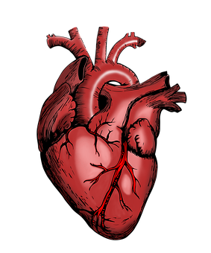
Mein Meinung dazu
Ich finde diesen Beruf sehr gut, weil dieser Beruf i meinem Traumberuf ähnlich ist.
Wenn Jugendliche sich für Medizin interessieren, kann ich diesen beruf sehr empfehlen.

